Slide 1

Тема 1. Криптография. Симметричные алгоритмы шифрования.
ЗАЩИТА ИНФОРМАЦИИ
http://ip-kt.tk/

Slide 2
Симметричные алгоритмы шифрования.
Введение.
Терминология.
Симметричные криптосистемы.
Алгоритм Цезаря.
Алгоритм замены полиалфавитный.
Алгоритм замены с большим ключом.
Перестановки.
Гаммирование.
Современные алгоритмы.

Slide 3
Введение
Проблема защиты информации путем ее преобразования, исключающего ее прочтение посторонним лицом, волновала человеческий ум с давних времен. История криптографии - ровесница истории человеческого языка.

Slide 4
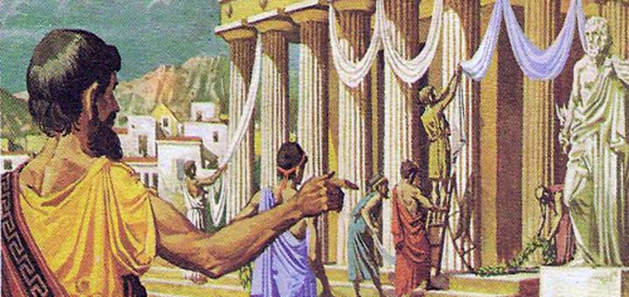
Введение
Первоначально письменность сама по себе была криптографической системой, так как в древних обществах ею владели только избранные. Священные книги Древнего Египта, Древней Индии тому примеры.

Slide 5
Введение
С широким распространением письменности криптография стала формироваться как самостоятельная наука. Первые криптосистемы встречаются уже в начале нашей эры. Так, Цезарь в своей переписке использовал систематический шифр, получивший его имя.

Slide 6
Введение
Бурное развитие криптографические системы получили в годы первой и второй мировых войн. Начиная с послевоенного времени, и по нынешний день появление вычислительных средств ускорило разработку и совершенствование криптографических методов.

Slide 7
Актуальность использования криптографических методов в информационных системах
Расширилось использование компьютерных сетей, в частности глобальной сети Интернет, по которым передаются большие объемы информации государственного, военного, коммерческого и частного характера, не допускающего возможность доступа к ней посторонних лиц;

Slide 8

Актуальность использования криптографических методов в информационных системах
2. появление новых мощных компьютеров, технологий сетевых и нейронных вычислений дискредитировало множество криптографических систем еще недавно считавшихся практически не раскрываемыми.

Slide 9

КРИПТОЛОГИЯ
- занимается проблемой защиты информации путем ее преобразования (kryptos - тайный, logos - наука).

Slide 10
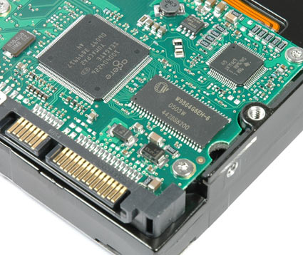
Направления криптологии
Криптография.
Криптоанализ.

Slide 11
ЦЕЛЬ КРИПТОГРАФИИ
Криптография занимается поиском и исследованием математических методов преобразования информации с целью ее защиты от несанкционированного доступа.

Slide 12

ЦЕЛЬ КРИПТОАНАЛИЗА
- исследование возможности расшифровывания информации без знания ключей.

Slide 13
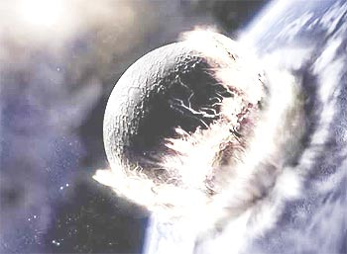
РАЗДЕЛЫ КРИПТОГРАФИИ
1. Симметричные криптосистемы.
2. Криптосистемы с открытым ключом.
3. Системы электронной подписи.
4. Управление ключами.

Slide 14
Определение криптографии
Криптография – совокупность методов преобразования данных, направленных на то, чтобы защитить эти данные, сделав их бесполезными для незаконных пользователей
Для обеспечения безопасности данных необходимо поддерживать 3 основные функции:
  Защита конфиденциальности передаваемых или хранимых в памяти данных
  Подтверждение целостности и подлинности данных
  Аутентификация абонентов при входе в систему и при установлении соединения

Slide 15
Реализация функций безопасности
Конфиденциальность обеспечивается
  алгоритмами симметричного и асимметричного шифрования
  путем аутентификации абонентов на основе многоразовых и одноразовых паролей, цифровых сертификатов, смарт-карт и т.п.
Целостность и подлинность достигается с помощью
  различных вариантов технологии электронной подписи, основанных на односторонних функциях и асимметричных методах шифрования.
Аутентификация - разрешается устанавливать соединения только между легальными пользователями и предотвращает доступ к средствам сети нежелательных лиц
  асимметричные алгоритмы, ЭЦП, хэширование
  парольная и биометрическая аутентификация

Slide 16
Определения
Шифр – совокупность процедур и правил криптографических преобразований, используемых для зашифрования и расшифрования информации с использованием ключа шифрования
Зашифрование информации – процесс преобразования открытой информации в зашифрованный текст
Расшифрование – процесс восстановления исходного текста по криптограмме с использованием ключа шифрования

Slide 17
Обобщенная схема криптосистемы шифрования
Шифрование:
Расшифрование:
D – функция, обратная к E
к₂ однозначно соответствует к₁

Slide 18
Классификация криптосистем
По наличию ключа
  Ключевые криптосистемы
  Бесключевые криптосистемы
По виду используемого алгоритма
  Симметричные криптосистемы
  Асимметричные криптосистемы

Slide 19
Симметричное шифрование
к₁ =к₂ (один ключ математически легко вычисляется из другого)

Slide 20
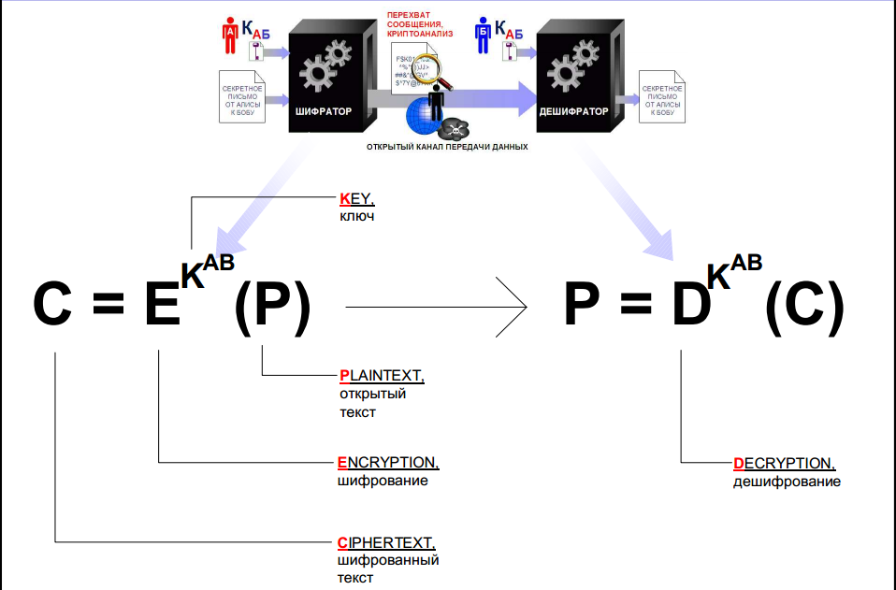
ОБОБЩЕННАЯ СХЕМА СИММЕТРИЧНОЙ КРИПТОСИСТЕМЫ

Slide 21
Виды симметричного шифрования
Блочное шифрование
  данные бьются на блоки фиксированной длины (например, 64 или 128 бит)
  существуют разные режимы шифрования блоков
Потоковое шифрование
  шифруются биты данных
  используется при невозможности разбить данные на блоки

Slide 22
Преимущества симметричных алгоритмов
По сравнению с асимметричными алгоритмами:
  Работают быстрее
  Более безопасные при одном и том же размере ключа
Симметричные и асимметричные алгоритмы используются для решения разных задач

Slide 23
Основные направления использования криптографических методов
Передача конфиденциальной информации по каналам связи (например, электронная почта).
Установление подлинности передаваемых сообщений.
Хранение информации (документов, баз данных) на носителях в зашифрованном виде.

Slide 24
Алфавиты, используемые в современных ИС
Алфавит Z33 – 33 буквы русского алфавита и пробел.
Алфавит Z256 – символы, входящие в стандартные коды ASCII и КОИ-8.
Алфавит Z2 – {0,1}.
Восьмеричный алфавит.
Шестнадцатеричный алфавит.

Slide 25

ШИФРОВАНИЕ
- преобразовательный процесс: исходный текст, который носит также название открытого текста, заменяется шифрованным текстом.

Slide 26

ДЕШИФРОВАНИЕ
- обратный шифрованию процесс. На основе ключа шифрованный текст преобразуется в исходный.

Slide 27

КЛЮЧ
- информация, необходимая для шифрования и дешифрования текстов. Обычно ключ представляет собой последовательный ряд букв алфавита.

Slide 28
Принципы впервые изложены в книге Керкгоффса «Военная криптография» (1883 год)
Система должна быть физически, если не математически, невскрываемой.
Нужно, чтобы не требовалось сохранение системы в тайне; попадание системы в руки врага не должно причинять неудобств.
Хранение и передача ключа должны быть осуществимы без помощи бумажных записей; корреспонденты должны располагать возможностью менять ключ по своему усмотрению.
Система должна быть пригодной для сообщения через телеграф.
Система должна быть легко переносимой, работа с ней не должна требовать участия нескольких лиц одновременно.
От системы требуется, учитывая возможные обстоятельства её применения, чтобы она была проста в использовании, не требовала значительного умственного напряжения или соблюдения большого количества правил.

Slide 29
Принципы Шеннона
По мнению К. Шеннона, в практических шифрах необходимо использовать два общих принципа: рассеивание и перемешивание.
Рассеивание представляет собой распространение влияния одного знака открытого текста на много знаков шифртекста, что позволяет скрыть статистические свойства открытого текста.
Перемешивание предполагает использование шифрующих преобразований, которые усложняют восстановление взаимосвязи статистических свойств открытого и шифрованного текстов. Однако шифр должен не только затруднять раскрытие, но и обеспечивать легкость шифрования и расшифрования при известном пользователю секретном ключе.

Slide 30
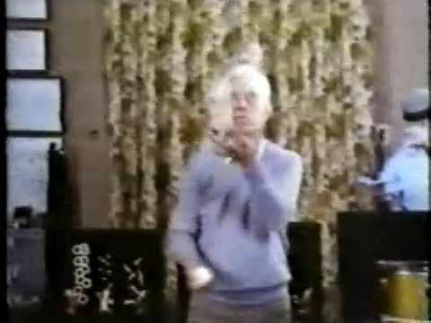
Шенноновская теория секретности
Теорема Шеннона: Для того, чтобы криптографическая схема была абсолютно секретной, секретный ключ должен быть случайным и длина ключа должна быть по крайней мере равна длине открытого текста.
Клод Шеннон

Slide 31
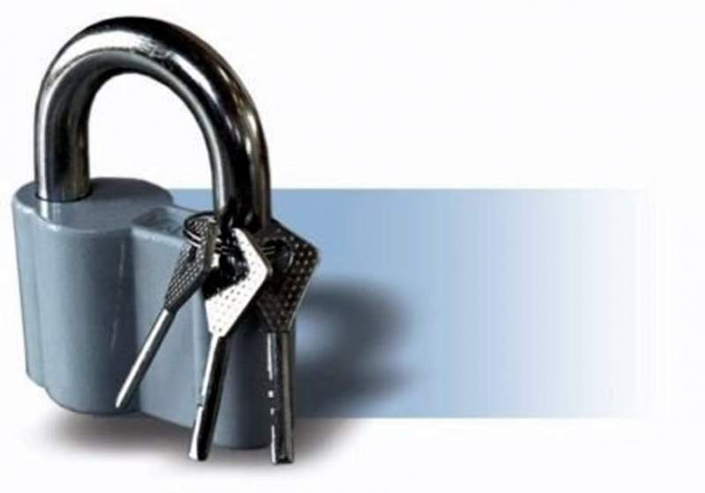
Виды криптосистем
Симметричные.
Асимметричные (другие названия: несимметричные или системы с открытым ключом).

Slide 32

СИММЕТРИЧНЫЕ КРИПТОСИСТЕМЫ
- для шифрования, и для дешифрования используется один и тот же ключ.

Slide 33
СИСТЕМЫ С ОТКРЫТЫМ КЛЮЧОМ
- используются два ключа - открытый и закрытый (секретный), которые математически связаны друг с другом. Информация шифруется с помощью открытого ключа и расшифровывается с помощью закрытого. Либо наоборот, шифруется с помощью закрытого ключа и расшифровывается с помощью открытого.

Slide 34
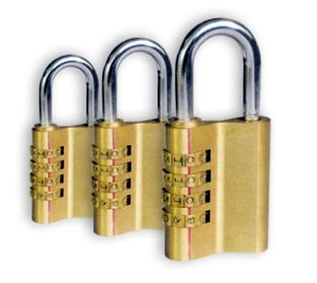
ПОТОКОВЫЕ АЛГОРИТМЫ
В потоковых алгоритмах способ шифрования отдельного символа не зависит от соседних символов.

Slide 35
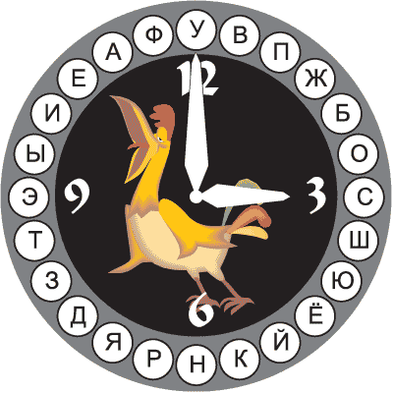
БЛОКОВЫЕ АЛГОРИТМЫ
В блоковых алгоритмах сообщение разбивается на блоки, в которых способ шифрования символов зависит от их положения и окружения.

Slide 36
ЭЛЕКТРОННАЯ (ЦИФРОВАЯ) ПОДПИСЬ
- присоединяемое к тексту его криптографическое преобразование, которое позволяет при получении текста другим пользователем проверить авторство и подлинность сообщения.

Slide 37
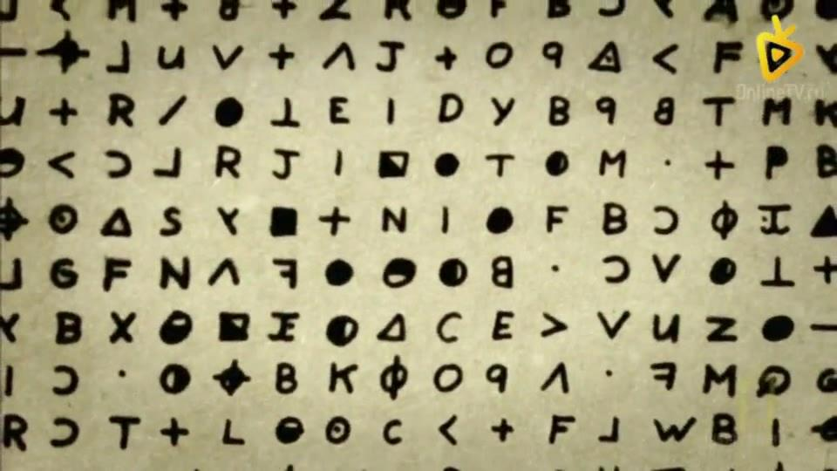
КРИПТОСТОЙКОСТЬ
- характеристика шифра, определяющая его стойкость к дешифрованию без знания ключа (т.е. криптоанализу).

Slide 38

Показатели криптостойкости
Количество всех возможных ключей.
Среднее время, необходимое для криптоанализа.

Slide 39
Слабые ключи
ключи, которые предсказуемо преобразуют некоторый текст (или множество текстов).
Примеры слабых ключей: шаг, равный 0 в алгоритме Цезаря; гамма, состоящая из одних нулей в гаммировании.

Slide 40
Шифр
Шифром называют пару: алгоритм и ключ.
Эффективность шифрования зависит от сохранения тайны ключа и криптостойкости шифра.

Slide 41
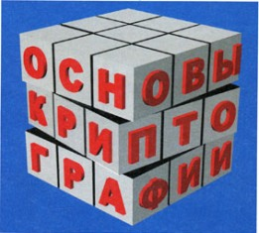
Метод грубой силы
Метод «грубой силы» предполагает перебор всех возможных ключей.

Slide 42
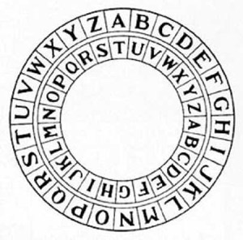
Криптостойкий алгоритм
Алгоритм называют криптостойким, если не существует способов вскрытия зашифрованного текста без знания ключа, дающих результат быстрее, чем метод грубой силы.

Slide 43

Симметричные криптосистемы
Прежде, чем начать использовать систему, необходимо получить общий секретный ключ так, чтобы исключить к нему доступ потенциального злоумышленника.

Slide 44

Базовые классы симметричных криптосистем
Алгоритмы подстановки или замены.
Алгоритмы перестановки.
Алгоритмы гаммирования.

Slide 45
Моноалфавитные подстановки
- это наиболее простой вид преобразований, заключающийся в замене символов исходного текста на другие (того же алфавита) по более или менее сложному правилу. В случае моноалфавитных подстановок каждый символ исходного текста преобразуется в символ шифрованного текста по одному и тому же закону.

Slide 46
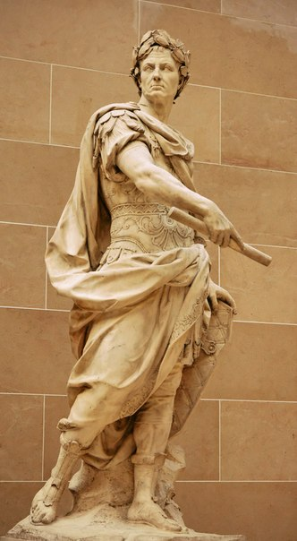
Алгоритм Цезаря
Самый древний алгоритм, предложенный Юлием Цезарем.
В настоящее время не может использоваться, так как его криптостойкость чрезвычайно мала.

Slide 47
Алгоритм Цезаря
Идея состоит в следующем: задан алфавит и задан шаг (целое число). Шифрование заключается в замене символа исходного текста на символ, отстоящий в алфавите на шаг вправо. Важно, что алфавит рассматривается как «склеенная в кольцо» последовательность символов, то есть вслед за последним символом алфавита идет снова первый.

Slide 48
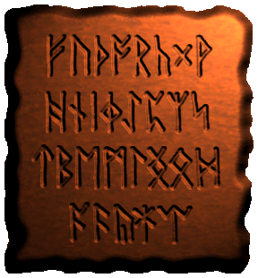
Алгоритм замены полиалфавитный
Усложнить шифр можно, используя не один, а несколько алфавитов. Алфавиты могут различаться количеством и порядком символов.

Slide 49
Алгоритм замены полиалфавитный
Очевидно, что во всех алфавитах должны быть все символы исходного текста и, возможно, еще какие-то. Алфавиты перебираются по некоторому закону, который определен ключом или задан в алгоритме. Одному символу исходного текста соответствует один или несколько символов результирующего.

Slide 50
Пример алгоритма замены полиалфавитного
Пусть дан первый алфавит «аяздкв бмл», второй «яозеадивлкн» и
третий «аколд кмзв».
Пусть алфавиты используются по очереди. Шаг равен 5.
Исходный текст «задавака».
Тогда результат шифрования:

Slide 51
Пример алгоритма замены полиалфавитного
Пусть дан первый алфавит «аяздкв бмл», второй «яозеадивлкн» и
третий «аколд кмзв».
Пусть алфавиты используются по очереди. Шаг равен 5.
Исходный текст «задавака».
Тогда результат шифрования: «бквво лк».

Slide 52

Алгоритм замены с большим ключом
Для обеспечения высокой криптостойкости требуется использование больших ключей. Большой ключ приводит к тому, что одна и та же буква исходного текста будет преобразовываться в зашифрованную с разными ключами.

Slide 53
Алгоритм замены с большим ключом
Можно говорить здесь о криптосистеме с одноразовым ключом, то есть ключ настолько большой, что каждый следующий текст шифруется уже с другой его частью. Такой шифр обладает абсолютной теоретической стойкостью, так как взлом одного сообщения не дает никакой информации для взлома другого.

Slide 54

Проблемы использования алгоритма с большим ключом
Этот способ неудобен для практического применения. Основная его проблема состоит в том, что для расшифрования требуется заранее некоторым секретным способом передать ключ.

Slide 55

Проблемы использования алгоритма с большим ключом
Чем больше ключ, тем проблематичнее передача. Можно, конечно, передать не сам ключ, а алгоритм его формирования. Но тогда этот алгоритм должен быть секретным.

Slide 56
Алгоритм замены с большим ключом
Так, например, криптокарта Forteza, используемая агентами национальной безопасности США, базируется на том, что и отправитель и получатель одновременно генерируют одинаковый ключ, пользуясь неким аппаратным средством.

Slide 57

Схема с одноразовым блокнотом
- применяет алгоритм Диффи-Хэлмана для генерации очередного секретного ключа.

Slide 58
Пример алгоритма замены
Пример 1. Пусть дан алфавит
«аяздкв бмл».
Ключ, то есть множество шагов: 1, 5, 3, 7, 2, 6, 4, 1, 7, 3, 3.
Исходный текст «задавака».
Тогда результат шифрования:

Slide 59
Пример алгоритма замены
Пример 1. Пусть дан алфавит
«аяздкв бмл».
Ключ, то есть множество шагов: 1, 5, 3, 7, 2, 6, 4, 1, 7, 3, 3.
Исходный текст «задавака».
Тогда результат шифрования: «дв бб мя».

Slide 60
Пример алгоритма замены
Пример 2. Пусть дан алфавит «аяздкв бмл». Задан ключ, то есть алгоритм его вычисления: для шифрования первого символа берется шаг, равный 2, а для каждого последующего – шаг, равный остатку от деления на 10 кода предыдущего исходного символа (номера в таблице ASCII). Исходный текст «задавака».

Slide 61
Пример алгоритма замены
Коды «з» - 231, «а» - 224, «д» - 228, «в» - 226, «к» - 234.
Тогда результат шифрования:

Slide 62
Пример алгоритма замены
Коды «з» - 231, «а» - 224, «д» - 228, «в» - 226, «к» - 234.
Тогда результат шифрования: «ккякякмк».

Slide 63
Пример алгоритма замены
После «з» вторая буква «к».
Код буквы «а» 224.
224 mod 10 = 4.
четвертая буква после «а» - «к».
3. Код буквы «д» 228.
228 mod 10 = 8.
восьмая буква после «д» - «я».
4. ……..

Slide 64

Пример алгоритма замены
Т.к. здесь результат шифрования зависим от исходного текста, то такой алгоритм можно отнести к блоковым.

Slide 65

Перестановки
- несложный метод криптографического преобразования, заключающийся в перестановке местами символов исходного текста по некоторому правилу.

Slide 66
Перестановки
Блоки информации (байты, биты, более крупные единицы) не изменяются сами по себе, но изменяется их порядок следования, что делает информацию нечитаемой для стороннего наблюдателя. Шифры перестановок в настоящее время не используются в чистом виде, так как их криптостойкость недостаточна.

Slide 67

Ключ алгоритма перестановки
- множество пар переставляемых символов. Часто его задают в виде таблицы перемешивания.

Slide 68
Пример алгоритма перестановки
Правило перестановок зададим следующее: первый символ исходного текста меняется местами с символом, номер которого задан в таблице первым. Второй символ уже не совсем исходного текста – с символом, номер которого задан в таблице вторым и т.д. Пусть задана таблица: 4, 3, 2. Если таблица заканчивается, начинается отсчет символов в шифруемом тексте с 1. Исходный текст «задавака».

Slide 69
Пример алгоритма перестановки
Покажем результат шифрования по шагам: 1 буква меняется местами с 4 «аадзвака», 2 с 3 «адазвака», 3 со 2 «аадзвака», 4 с 4 «аадзвака», 5 с 3 «аавздака», 6 со 2 «аавздака», 7 с 4 «аавкдаза», 8 с 3 «ааакдазв». Расшифрование проводится в обратном порядке.

Slide 70
Гаммирование
- представляет собой преобразование исходного текста, при котором символы исходного текста складываются (по модулю, равному мощности алфавита) с символами некоторой заданной или генерируемой псевдослучайной последовательности, вырабатываемой по некоторому правилу.

Slide 71
Гаммирование
В случае если последовательность является истинно случайной (например, снятой с физического датчика) и каждый ее фрагмент используется только один раз, мы получаем криптосистему с одноразовым ключом. Системы с одноразовым ключом (как особо надежные) применяются в правительственной связи.

Slide 72
Гаммирование
Гаммирование является также широко применяемым криптографическим преобразованием. На самом деле граница между гаммированием и использованием бесконечных ключей (и шифров Вижинера) весьма условная.

Slide 73
Принцип шифрования гаммированием
- заключается в генерации гаммы шифра и наложении полученной гаммы на открытые данные обратимым образом (например, используя сложение по модулю 2).

Slide 74
Принцип дешифрования при гаммировании
- сводится к повторной генерации гаммы шифра при известном ключе (он нужен для того чтобы сгенерировать ту же самую гамму) и наложении такой гаммы на зашифрованные данные.

Slide 75
Гамма шифра
Полученный зашифрованный текст является достаточно трудным для раскрытия в том случае, если гамма шифра не содержит повторяющихся битовых последовательностей. По сути дела гамма шифра должна изменяться случайным образом для каждого шифруемого слова.

Slide 76
Гамма шифра
Фактически же, если период гаммы превышает длину всего зашифрованного текста и неизвестна никакая часть исходного текста, то шифр можно раскрыть только прямым перебором (методом «грубой силы»). Криптостойкость в этом случае определяется размером ключа.

Slide 77
Недостатки метода гаммирования
1. Метод гаммирования становится бессильным, если злоумышленнику становится известен фрагмент исходного текста и соответствующая ему шифрограмма. Простым вычитанием по модулю получается отрезок гаммы.

Slide 78
Недостатки метода гаммирования
2. Если гамма получена в результате работы генератора псевдослучайных чисел (то есть программно), то знание фрагмента псевдослучайной последовательности может оказаться (почти всегда!) достаточным для восстановления всей последовательности. Фрагмент текста не обязательно должен быть украден.
Notes:
В микропроцессорах Intel с архитектурой Ivy Bridge для аппаратной генерации случайных последовательностей используется тепловой шум в кристаллах кремния
— движение жидкостей в лавовых лампах. Компания CloudFlare, через сеть которой проходит до 10% траффика Интернета, в качестве одного из источников случайных последовательностей использует стену с сотней лавовых ламп;
— движение ленточек в потоке воздуха вентилятора;
— радиоактивный распад. Компания CloudFlare в качестве одного из источников случайных последовательностей использует радиоактивный элемент;

Slide 79
Недостатки метода гаммирования
Злоумышленник может сделать предположение о содержании исходного текста. Так, если большинство посылаемых сообщений начинается со слов “СОВ. СЕКРЕТНО”, то криптоанализ всего текста значительно облегчается, т.к. 13 символов гаммы можно определить. Это следует учитывать при создании реальных систем информационной безопасности.

Slide 80
Виды гаммирования
битовое гаммирование;
гаммирование в общем виде.

Slide 81
Битовое гаммирование
- исходный текст складывается с гаммой при помощи операции XOR (сложение по модулю)

Slide 82
Гаммирование в общем виде
- сложение идет по модулю числа, равного длине алфавита.

Slide 83
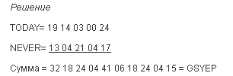
Пример модульного сложения букв
A | B | C | D | E | F | G | H | I | J | K | L | M
00 | 01 | 02 | 03 | 04 | 05 | 06 | 07 | 08 | 09 | 10 | 11 | 12
N | O | P | Q | R | S | T | U | V | W | X | Y | Z
13 | 14 | 15 | 16 | 17 | 18 | 19 | 20 | 21 | 22 | 23 | 24 | 25

Slide 84

Пример модульного вычитания букв

Slide 85
Пример гаммирования в общем виде
Пусть дан алфавит «абюя 123». В этом алфавите символы пронумерованы от 0 до 7. Длина алфавита равна 8. Пусть у нас есть сообщение «а13» и гамма «ю2». Зашифруем:
а13
ю2ю

Slide 86
Пример гаммирования в общем виде
Пусть дан алфавит «абюя 123». В этом алфавите символы пронумерованы от 0 до 7. Длина алфавита равна 8. Пусть у нас есть сообщение «а13» и гамма «ю2». Зашифруем:
а13 -> юяб
ю2ю

Slide 87
Примеры современных симметричных алгоритмов
Алгоритм | Описание
DES | Digital Encryption Standard (стандарт симметричного шифрования), блочный шифр
3DES | тройной DES, более сильная альтернатива DES
Rijndael | блочный шифр, пришел на смену DES
RC2 | шифр изобретенный Рональдом Ривестом, блочный шифр

Slide 88
DES
Разработчик - Horst Feistel (IBM)
В 1977 г. DES был принят в США в качестве стандарта шифрования конфиденциальных (не строго секретных) данных
Сейчас не считается полностью безопасным, т.к. несколько раз был взломан публично
Временная рекомендация – использование более сильной модификации «тройной DES»
В конце 1990-х в США принят алгоритм Rijndael в качестве стандарта симметричного шифрования AES (Advanced Encryption Standard)

Slide 89
Характеристики DES
DES – симметричный блочный шифр
  преобразует 64-битовые блоки данных
  при помощи 56-битового секретного ключа
  преобразование включает в себя 16 циклов перестановок и подстановок
Подстановки усложняют связь между открытым и шифрованным текстами
Транспозиции дают более равномерное распределение данных по шифрблоку - затрудняет обнаружение статистических закономерностей
Дополнение последнего неполного блока до 64 бит

Slide 90
Цикл DES
64 битовый блок разбивается на 2 32-битовых полублока
Правый полублок шифруется f , ключ - подмножество битов из 56-битового ключа
Зашифрованный правый полублок объединяется XOR с левым полублоком
Результат становится новым правым полублоком для следующего цикла.
В левый полублок для следующего цикла подставляется прежний правый полублок

Slide 91
Операционные режимы
Режим | Аббревиатура
Электронная шифровальная книга (Electronic Codebook ) | ECB
Сцепление шифрованных блоков (Cipher Block Chaing) | CBC
Шифрованная обратная связь (Cipher Feedback) | CFB
Обратная связь по выходу (Output Feedback) | OFB
Проскальзывание шифрованного текста (Cipher Text Stealing) | CTS

Slide 92
Режим ECB
16 циклов применяются к каждому очередному блоку данных индивидуально
ошибка в одном блоке не распространяется на последующие блоки
возможна параллельная обработка блоков
слабая криптостойкость
можно скомпилировать «шифровальную книгу»
хорошо подходит для шифрования ключей

Slide 93
Схема режима ECB
.
Шифрование
Дешифрование

Slide 94
Режим CBC
Более защищенная технология, не позволяющая создать «шифровальную книгу»
Перед началом 16 циклов каждый блок открытого текста суммируется XOR с предыдущим зашифрованным блоком
Первый блок суммируется со случайным 64-битовым вектором инициализации IV
Пригоден для аутентификации данных
Notes:
(сцепление блоков шифра - Cipher Block Chaining).

Slide 95
Схема режима CBC
Шифрование
Дешифрование

Slide 96
Режимы CFB и OFB
Оперируют данными, меньшими стандартного 64-битового блока
Применимы для потоковых шифров
Шифрование очередного блока зависит от предыдущего блока, применяется вектор инициализации
Затруднен криптоанализ
OFB – потеря бита при передаче испортит все последующие блоки
OFB применяется для шифрования в спутниковых системах связи
CFB - самосинхронизируется – при порче блока правильность расшифровки будет восстановлена в следующем блоке
CFB предназначен для шифрования отдельных символов, пригоден для аутентификации данных
Notes:
Режимы CFB и OFB (обратная связь по шифртексту - Cipher Feed Back; обратная связь по выходу - Output Feed Back).

Slide 97
Режимы CFB и OFB
Алгоритм шифрования.
1. Исходной сообщение разбивается на блоки, длиной k бит: T1, T2, ..., Tn.
2. Синхропосылка шифруется с использованием ключа DES.
3. Из полученного результата выбираются старшие k бит, которые складываются с блоком открытого текста Ti по модулю 2 для получения шифртекста Сi.
4. Процедура повторяется до тех пор, пока не будут обработаны все блоки текста. При этом, содержимое входного блока сдвигается на k бит влево (причем сдвиг не циклический) и младшие k бит заполняются либо шифртекстом (CFB), либо старшими k бит выходного блока (OFB).
Алгоритм расшифрования аналогичен алгоритму шифрования

Slide 98
Схема режима CFB
Шифрование
Дешифрование

Slide 99
Схема режима OFB
Шифрование
Дешифрование

Slide 100
Тройной DES
,
.
Временная альтернатива DES
Каждый 64-битовый блок шифруется 3 раза алгоритмом DES с 3 ключами (56-бит)
Шифрование тройным DES:
Дешифрование тройным DES:
Notes:
шифруется 3 раза DES. Таким образом, длина ключа возрастает до 168-бит (56x3). Однако, применение тройного DES не всегда означает увеличение уровня безопасности сообщения.

Slide 101
Сферы применения разных режимов DES
Электронная кодовая книга ЕСВ рекомендуется использовать для шифрования сообщений длиной в один блок (как правило, ключей). Недостаток ECB, в сравнении с другими режимами шифрования - сохранение статистических особенностей открытого текста
Сцепление блоков шифра СВС и тройной DES могут использоваться для шифрование больших объемов данных (в частности тройной DES используется для эмиссии и обработки кредитных карт VISA, EuroPay и других платежных систем).
Обратная связь по шифртексту CFB и обратная связь по выходу OFB рекомендуется для шифрования отдельных символов или небольших сообщений.

Slide 102
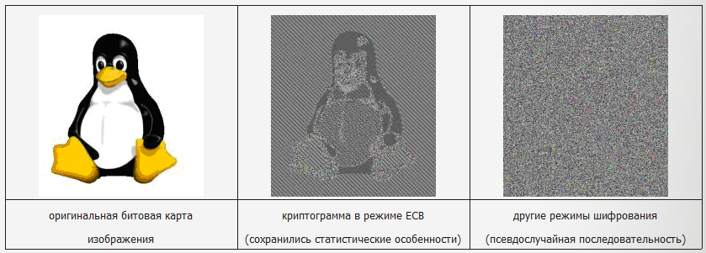
Сохранение статистических особенностей открытого текста

Slide 103
Rijndael
Преемник DES
Предназначен для защиты чувствительной, но не секретной информации
Размер ключа нефиксированный (128, 192 и 256 бит)
Используются 128, 192 и 256-битовые блоки данных
Число циклов зависит от размеров ключа и блока:
  размеры ключа и блока одновременно =128 битам-> 9 циклов
  размер ключа и блока >128 и один из них <= 192-> 11 циклов
  ключ либо блок данных = 256 бит-> 13 циклов
Cущественно сложнее DES:
  алгебра полиномов с коэффициентами над полями Галуа GF(28)
Notes:
AES (Advanced Encryption Standard, расширенный стандарт шифрования) - американский стандарт симметричного блочного шифрования, введённый в действие с 26 мая 2002 г. Является упрощенной версией алгоритма Rijndael (авторы Винсент Рэймен и Йоан Даймен),
По типу относится к подстановочно-перестановочным сетям (англ. Substitution-Permutation network, SP-сеть). В алгоритме используются методы замены, перестановки и гаммирования (сложение по модулю 2).

Slide 104
RC2
RC2 – зарегистрированная торговая марка RSA Data Security, Incorporated
Блоковый шифр, разработанный Рональдом Ривестом в 1987
Блоки входных данных 64 бита
Ключ переменной длины (от 1 до 128 байт) – управление криптостойкостью
Скорость работы RC2 в 2 раза выше DES
Лицензирован для Lotus Notes, MS Internet Explorer, Outlook Express и Netscape Communicator и т.д.
Notes:
В микропроцессорах Intel с архитектурой Ivy Bridge для аппаратной генерации случайных последовательностей используется тепловой шум в кристаллах кремния
— движение жидкостей в лавовых лампах. Компания CloudFlare, через сеть которой проходит до 10% траффика Интернета, в качестве одного из источников случайных последовательностей использует стену с сотней лавовых ламп;
— движение ленточек в потоке воздуха вентилятора;
— радиоактивный распад. Компания CloudFlare в качестве одного из источников случайных последовательностей использует радиоактивный элемент;

Slide 105
Криптография в .NET
Пространство имен System.Security.Cryptography
Абстрактный класс для симметричных алгоритмов SymmetricAlgorithm
Производные классы:
  DES
  TripleDES
  Rijndael
  RC2

Slide 106
Некоторые свойства SymmetricAlgorithm
Публичное свойство | Описание
IV | Возвращает или задает вектор инициализации для режима CBC (byte [])
Key | Возвращает или задает секретный ключ для шифрования/дешифрования (byte [])
Mode | Возвращает или задает операционный режим. Перечисляемый тип CipherMode=(ECB, CBC, CFB, OFB, CTS). CTS – вариация CBC
Padding | Возвращает или задает режим дополнения последнего неполного блока до стандартного размера. Перечисляемый тип PaddingMode=(PKCS7, Zeros, None): PKCS7 – байты дополнения, равные общему числу таких байтов Zeros – дополнение нулями None – отсутствие дополнения (алгоритм шифрования использует свою специальную схему дополнения, игнорируя данное свойство)

Slide 107
Некоторые методы SymmetricAlgorithm
Публичный метод | Описание
Create | Перегруженный статический метод для создания объекта, производного от SymmetricAlgorithm
GenerateKey | Генерирует случайным образом ключ шифрования (byte []). Используется генератор псевдослучайных чисел RandomNumberGenerator, производящий криптографически сильную последовательность случайных значений, а не класс Random
GenerateIV | Генерирует случайный вектор инициализации (byte [])
CreateEncryptor | Перегруженный статический метод для создания объекта Encryptor обеспечивающего реализацию интерфейса ICryptoTransform, использующегося для трансформации блоков данных

Slide 108
Параметры алгоритмов .NET
ECB, CBC, CBF - только для DES, 3DES, RC2
Для Rijndael доступны ECB, CBC
OFB, CTS не реализованы ни для одного алгоритма
Режимы дополнения данных (PKCS7, Zero, None) также не для всех алгоритмов/режимов работы алгоритмов
  Например - для Rijndael не применимы Zero, None

Slide 109
Криптографические потоки
Поддержка CLR криптографических функций, ориентированных на потоки
CryptoStream - позволяет записывать и читать данные через криптографический поток (как через файл или сокет)
CryptoStream можно использовать для шифрования (режим записи) или дешифрования (режим чтения)
Использование в качестве основного поточного класса (операции ввода-вывода) - MemoryStream, FileStream и т.д.

Slide 110
Пример шифрования по методу DES в .NET
byte[] cipherbytes; byte[] Key; byte[] IV; SymmetricAlgorithm sa = DES.Create(); sa.GenerateKey(); Key = sa.Key; sa.GenerateIV(); IV = sa.IV; sa.Mode = CipherMode.ECB; sa.Padding = PaddingMode.PKCS7; MemoryStream ms = new MemoryStream(); CryptoStream cs = new CryptoStream(ms, sa.CreateEncryptor(), CryptoStreamMode.Write); byte[] plainbytes = Encoding.UTF8.GetBytes("Произвольный текст"); cs.Write(plainbytes, 0, plainbytes.Length); cipherbytes = ms.ToArray(); cs.Close(); ms.Close(); Console.WriteLine(Encoding.UTF8.GetString(cipherbytes));

Slide 111
Пример дешифрования по методу DES в .NET
SymmetricAlgorithm sa = DES.Create(); sa.Key = Key; sa.IV = IV; sa.Mode = CipherMode.ECB; sa.Padding = PaddingMode.PKCS7; MemoryStream ms = new MemoryStream(cipherbytes); CryptoStream cs = new CryptoStream( ms, sa.CreateEncryptor(), CryptoStreamMode.Read); byte[] plainbytes = new Byte[cipherbytes.Length]; cs.Read(plainbytes, 0, cipherbytes.Length); cs.Close(); ms.Close(); Console.WriteLine(Encoding.UTF8.GetString(plainbytes));

Slide 112
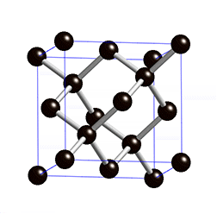
Спасибо за внимание!

